Slide 1
Chapitre 4 : Fonctions affines
Seconde 11
Mme FELT

Slide 2
I – Généralités
1. Définitions
Une fonction affine est définie sur ℝ par $f(x)=ax+b$, où a et b sont deux nombres réels.
Si $b=0$, la fonction affine définie par $f(x)=ax$ est appelée fonction linéaire.
Si $a=0$, la fonction f définie par $f(x)=b$ est une fonction constante.

Slide 3
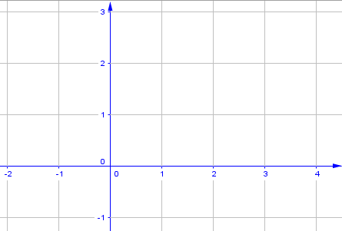
I – Généralités
2. Représentation graphique
Dans un repère, une fonction affine est représentée par une droite.
g
Si la fonction est linéaire, cette droite passe par l’origine.
Si la fonction est constante, cette droite est parallèle à l’axe des abscisses.
h
f

Slide 4
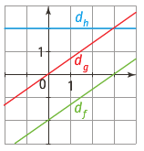
I – Généralités
Exemples :
La fonction f définie par $f\left(x\right)=\frac{2}{3}x−2$ sur ℝ est ………………… Elle est représentée par la droite d_{f}.
Le coefficient directeur de la droite est ………
L’ordonnée à l’origine est ………
La fonction g définie par $g\left(x\right)=\frac{2}{3}x$ sur ℝ est ………………… Elle est représentée par la droite d_{g}, de coefficient directeur ……… et d’ordonnée à l’origine ………
La fonction h définie par $h\left(x\right)=2$ sur ℝ est ………………… . Elle est représentée par la droite d_{h}, de coefficient directeur ……… et d’ordonnée à l’origine ………

Slide 5
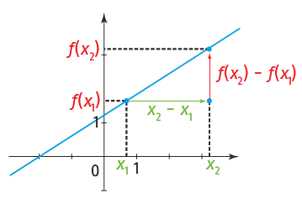
II – Détermination d’une fonction affine
1. Calcul du coefficient directeur
Propriété :
Si f est une fonction affine, alors, pour tous nombres réels $x_{1}$ et $x_{2}$ distincts, les accroissements en ordonnées $(f(x_{2})−f(x_{1}))$ sont proportionnels aux accroissements en abscisses $(x_{2}−x_{1})$.
$$a=\frac{f(x_{2})−f(x_{1})}{x_{2}−x_{1}}$$
On a alors :

Slide 6
II – Détermination d’une fonction affine
2. Calcul de l’ordonnée à l’origine
De la formule précédente en déduit b.
$$b= f(x_{2})−ax_{2}$$
a est le coefficient directeur de la droite.
b est l’ordonnée à l’origine.

Slide 7
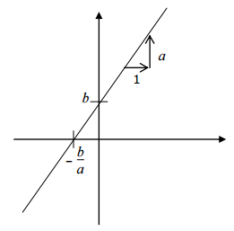
II – Détermination d’une fonction affine
3. Graphiquement
Propriété :
Soit f la fonction affine dont la représentation est la suivante.
Le coefficient directeur a correspond à la différence des ordonnées entre deux points de la droites pour lesquels la différence des abscisses est 1.
L’ordonnée à l’origine b correspond à l’ordonnée du point où la droite coupe l’axe des ordonnées.

Slide 8
Exercices
17, 18, 26 p 69
47, 50, 51 p 71

Slide 9
III – Variations et signe
1. Sens de variations d’une fonction affine
Théorème :
Soit f une fonction affine définie sur ℝ par $f(x)=ax+b$, où a et b sont deux nombres réels.
x | -∞ | +∞
f(x)
Si $a≥0$, alors f est croissante sur ℝ.
Si $a=0$, alors f est constante sur ℝ.
x | -∞ | +∞
f(x)
Si $a≤0$, alors f est décroissante sur ℝ.

Slide 10
III – Variations et signe
Exemples :
$f\left(x\right)=2x−11$ définit une fonction affine ……………………… sur ℝ car $a=2$ et $2>0$
$g\left(x\right)=−\frac{1}{3}x+1$ définit une fonction affine ……………………… sur ℝ car ……………… et ………………

Slide 11
III – Variations et signe
Exemples :
$f\left(x\right)=2x−11$ définit une fonction affine croissante sur ℝ car $a=2$ et $2>0$
$g\left(x\right)=−\frac{1}{3}x+1$ définit une fonction affine décroissante sur ℝ car $a=−\frac{1}{3}$ et $−\frac{1}{3}<0$

Slide 12
Exercices
24, 25 p 69

Slide 13
III – Variations et signe
2. Signe d’une fonction affine
Tableau de signes
Soit f une fonction affine définie sur ℝ par $f(x)=ax+b$, où a et b sont deux nombres réels, avec $a≠0$.
Le tableau de signes de $f(x)$ est le suivant :
x
Signe de f(x)
$$\text{−∞}$$
$$−\frac{b}{a}$$
$$\text{+}\text{∞}$$
Signe de (-a)
O
Signe de a

Slide 14
Exercices
28 p 70
63 p 72
29, 30 p 70

